Slide 1
Playing Atari with Deep Reinforcement Learning
Volodymyr Mnih, Koray Kavukcuoglu, David Silver,
Alex Graves, Ioannis Antonoglou, Daan Wierstra, Martin Riedmiller
DeepMind Technologies
NIPS Deep Learning Workshop 2013

Slide 2
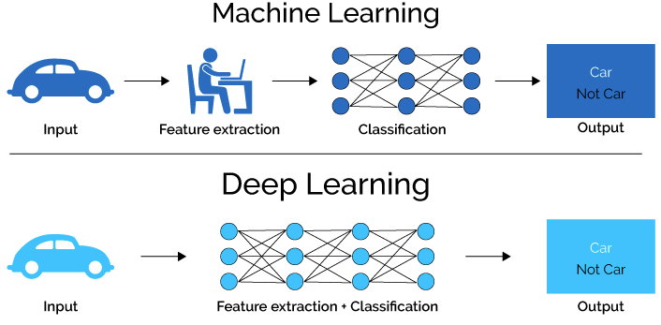
1.
Introduction
그동안 강화학습에서 고차원의 input으로부터 직접 agent control을 학습하기 위해서는 선형함수로 표현한 hand-crafted feature나 policy representation에 의존해 왔다.
performance가 feature representation의 영향을 많이 받음
최근 딥러닝 분야가 발전하면서 raw data에서 hige-level feature을 추출하는 것이 가능해짐.
그렇다면 딥러닝을 RL에 적용시킬 수 있지 않을까?
하지만 RL에 딥러닝을 적용시키는데는 몇가지 제약이 있다.
딥러닝은 input과 target의 관계가 뚜렷하다.
RL은 scalar reward를 이용해 학습하는데, 이는 sparse하고 noisy하며 delay 되는 경향이 있다.
action과 그에 따른 reward가 바로 나타나지 않는 경우가 존재한다.
대부분의 딥러닝에서는 데이터들이 서로에 독립적이다.
하지만 RL에서는 state들의 시퀀스가 서로 높은 연관성을 가짐.
딥러닝은 고정된 data distribution을 가진다고 가정해 학습이 진행되지만, RL은 학습이 진행되면서 데이터 분포가 달라진다.

Slide 3
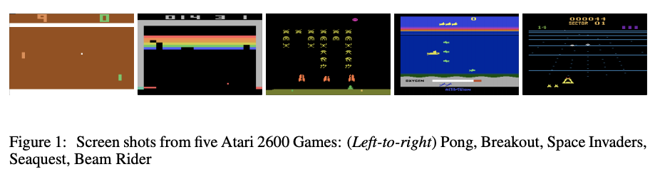
1.
Introduction
본 논문에서는 복잡한 RL 환경에서 raw video data를 input으로 하는 control policy를 학습하는 방법을 제시한다.
CNN을 사용
Q-Learning 알고리즘의 variant를 이용해 학습
SGD를 이용해 weight update
위에 언급했던 correlated data & non-stationary 분포 문제 해결하기 위해 experience replay mechanism 사용
experience replay mechanism: 이전의 transition들에 대해 랜덤하게 샘플링 해 다양한 과거의 behavior에 대한 분포를 스무딩 하는 방법
Atari 2600의 게임을 이용해 학습과 실험을 진행했다.
high dimensional visual input(210 * 160 RGB video at 60Hz)
본 논문의 목표는 가능한 한 많은 게임을 실행할 수 있는 single neural network agent를 만들어 내는 것.
네트워크는 game에 대한 세부적인 정보는 알지 못함
hand-designed feature X
기존의 RL처럼 input, reward, terminal state, action만 가지고 학습을 진행한다.
네트워크 구조와 하이퍼 파라미터는 고정

Slide 4

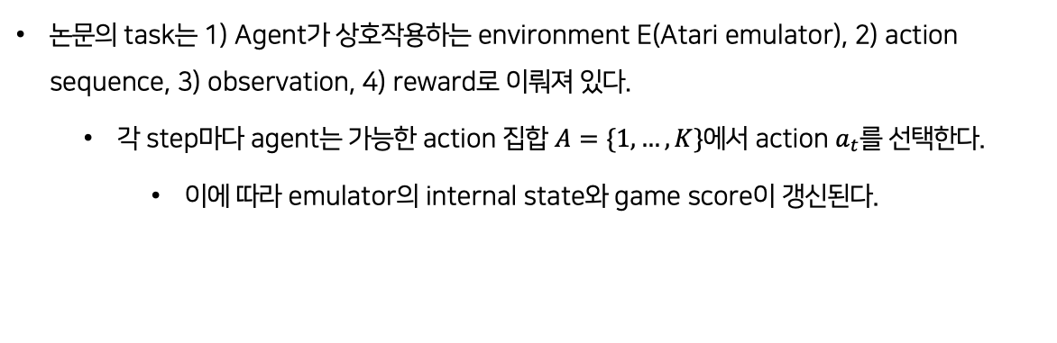
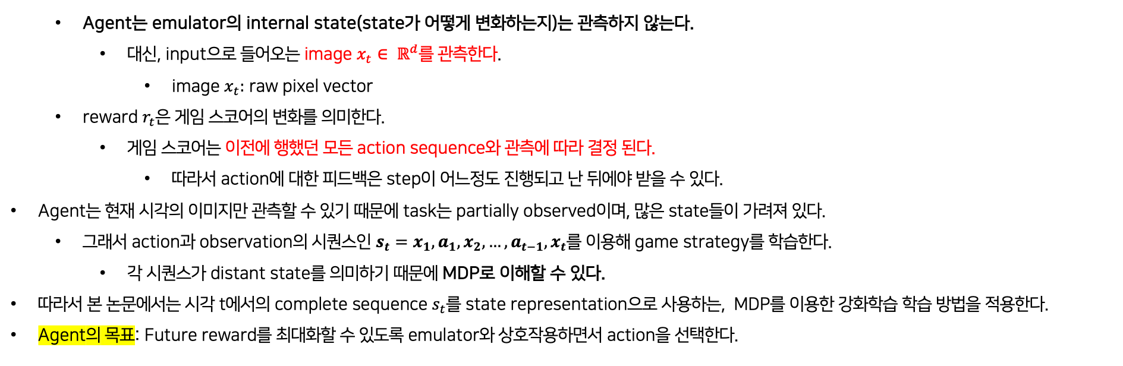
Background: Reinforcement Learning
2.
논문의 task는 1) Agent가 상호작용하는 environment E(Atari emulator), 2) action sequence, 3) observation, 4) reward로 이뤄져 있다.
각 step마다 agent는 가능한 action 집합 $A=\{1, …, K\}$에서 action $a_{t}$를 선택한다.
이에 따라 emulator의 internal state와 game score이 갱신된다.
Agent는 emulator의 internal state(state가 어떻게 변화하는지)는 관측하지 않는다.
대신, input으로 들어오는 image $x_{t}∈ ℝ^{d}$를 관측한다.
image $x_{t}:$ raw pixel vector
reward $r_{t}$은 게임 스코어의 변화를 의미한다.
게임 스코어는 이전에 행했던 모든 action sequence와 관측에 따라 결정 된다.
따라서 action에 대한 피드백은 step이 어느정도 진행되고 난 뒤에야 받을 수 있다.
Agent는 현재 시각의 이미지만 관측할 수 있기 때문에 task는 partially observed이며, 많은 state들이 가려져 있다.
그래서 action과 observation의 시퀀스인 $s_{t}=x_{1}, a_{1}, x_{2}, …, a_{t−1}, x_{t}$를 이용해 game strategy를 학습한다.
각 시퀀스가 distant state를 의미하기 때문에 MDP로 이해할 수 있다.
따라서 본 논문에서는 시각 t에서의 complete sequence $s_{t}$를 state representation으로 사용하는, MDP를 이용한 강화학습 학습 방법을 적용한다.
Agent의 목표: Future reward를 최대화할 수 있도록 emulator와 상호작용하면서 action을 선택한다.

Slide 5
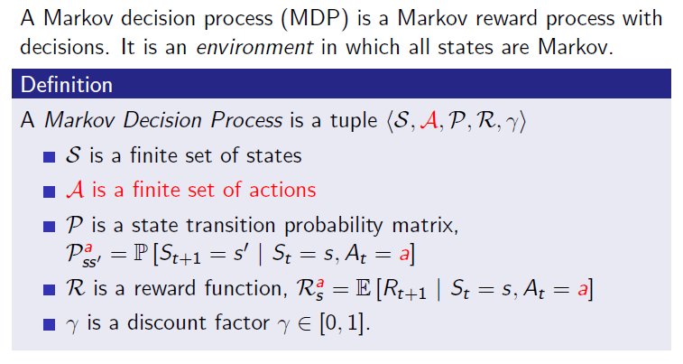
MDP(Markov decision process)
마르코프 확률 과정(Markov stochastic process)
현재에 대한 조건부로 과거와 미래가 서로 독립인 확률 과정이다. 즉, 마르코프 확률 과정은 ‘기억하지 않는’ 확률 과정이다. 마르코프 확률 과정에서 미래를 유추하려 한다면, 오직 현재의 값만이 쓸모가 있으며, 과거의 값들은 아무 추가 정보를 제공하지 못한다.
임의의 가산 개의 시각 및 가측 공간 에 대해:
MDP(Markov decision process): state, action, state transition, probability matrix, reward, discount factor로 이뤄진 문제
과거와 현재 상태가 주어졌을 때, 미래 상태의 조건부 확률 분포가 과거 상태와는 독립적으로 현재 상태에 의해서만 결정
value라는 어떤 가치가 현재 state의 함수로 표현되며, 그렇기 때문에 이 state가 Markov하다고 가정됨.
이렇게 각 state마다 reward에 대한 기댓값이 정해지게 되는데, 이는 특정 상태에서의 가치 함수로 표현할 수 있다.
Notes:
https://brunch.co.kr/@minkh/3
MDP는 이런 마크로프 확률 과정을 기반으로 하는 과정입니다.

Slide 6
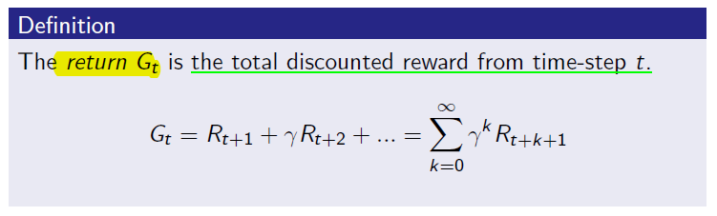
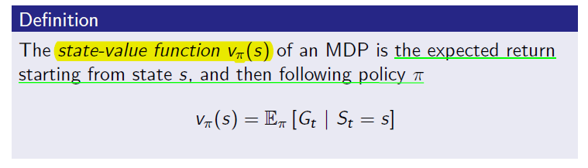
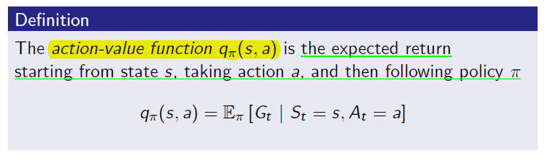
Value function
Value function:
state-value function
agent가 state t에 있고, 끝이 있는 episode라고 가정했을 때, action을 취해가면서 이동했을 때 받은 reward의 총합을 return이라고 할 수 있다
이 reward의 기댓값이 state-value function이다.
action-value function
state의 가치는 그 state에서 어떤 action을 했는지에 따라 달라지는 정보를 포함해야 한다.
만약 다음에 취할 행동을 state의 value function으로 판단하려면
다음 state에 대한 정보를 전부 알아야 하며
그 state로 가려면 어떻게 해야하는지도 알아야 한다.
따라서 action에 대한 value function 또한 알아야 한다.
action-value function: 어떤 state s에서 action a를 취할 경우 받을 return에 대한 기댓값
다음 state의 value function을 알아야 한다던가, 어떤 행동을 했을 때 해당 state에 갈 수 있는지에 대한 확률을 알지 않아도 된다.
Q-function이라고도 한다.
Notes:
action: 어떤 state에서 취할 수 있는 행동
state-value function: state마다의 reward를 보고 판단
action-value: state에서 어떤 action을 취했을 때의 reward만 보고 판단

Slide 7
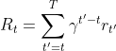
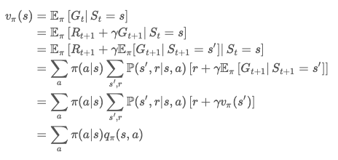
Background: Reinforcement Learning
2.
시각 t에서 future discounted return은 다음과 같이 정의한다:
optimal action-value function Q*(s, a): sequence s를 보고 action a를 취하는 policy를 수행했을 때 얻을 수 있는 최대 기대 반환 값
이 action-value function은 다음과 같은 Bellman equation을 따른다:
모든 state에서 가능한 action에 대한 Q 값을 알 때, action a’를 선택하는 최적의 방법은 Q값의 기댓값 중 최대값을 선택하는 것!
강화 학습은 이런 벨만 방정식을 iterative하게 업데이트하며, action-value function을 추정하는 것을 목표로 한다.
이런 value iteration 알고리즘은 optimal action-value로 결국은 수렴하게 된다:
하지만 action-value function은 일반화되지 않고 각 시퀀스별로 추정되기 때문에 실용적이지 않다.
따라서 보통은 function approximator를 사용해 action-value function을 추정한다:
보통은 linear function approximator를 사용
non-linear function approximator(eg. neural network)를 대신 사용하기도 함
이 논문에서도 weight θ를 가지는 neural network function approximator를 사용 한다.
T: 게임이 종료되는 시각
π: policy
Bellman Equation: 위의 식과 같이 앞서 정의한 value function을 풀어서 쓴 형태의 식

Slide 8
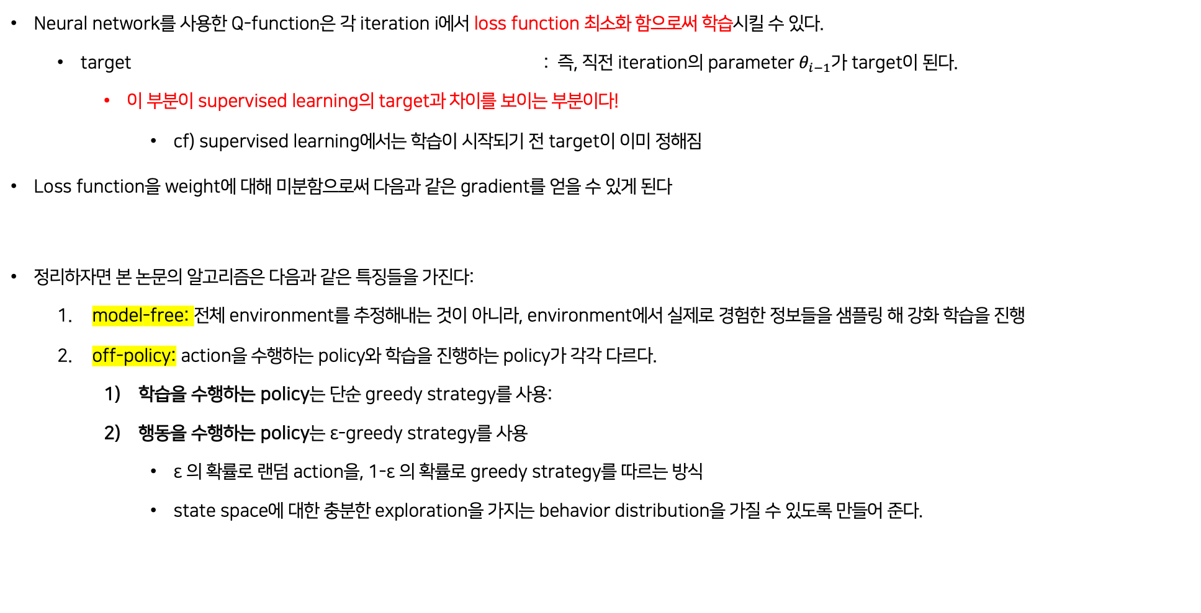
Background: Reinforcement Learning
2.
Neural network를 사용한 Q-function은 각 iteration i에서 loss function 최소화 함으로써 학습시킬 수 있다.
target : 즉, 직전 iteration의 parameter $θ_{i−1}$가 target이 된다.
이 부분이 supervised learning의 target과 차이를 보이는 부분이다!
cf) supervised learning에서는 학습이 시작되기 전 target이 이미 정해짐
Loss function을 weight에 대해 미분함으로써 다음과 같은 gradient를 얻을 수 있게 된다
정리하자면 본 논문의 알고리즘은 다음과 같은 특징들을 가진다:
model-free: 전체 environment를 추정해내는 것이 아니라, environment에서 실제로 경험한 정보들을 샘플링 해 강화 학습을 진행
off-policy: action을 수행하는 policy와 학습을 진행하는 policy가 각각 다르다.
학습을 수행하는 policy는 단순 greedy strategy를 사용:
행동을 수행하는 policy는 ε-greedy strategy를 사용
ε 의 확률로 랜덤 action을, 1-ε 의 확률로 greedy strategy를 따르는 방식
state space에 대한 충분한 exploration을 가지는 behavior distribution을 가질 수 있도록 만들어 준다.
On-Policy의 단점: exploration
현재 알고있는 정보에 대해 greedy로 policy를 정해버리게 되면 optimal에 가지 못할 확률이 커짐
따라서 학습과 행동의 policy를 다르게 수행함으로써 exploration을 할 수 있도록 만들어 주는 것.
Notes:
behaviour distribution ρ(s, a): sequence s와 action a일 때 확률 분포

Slide 9
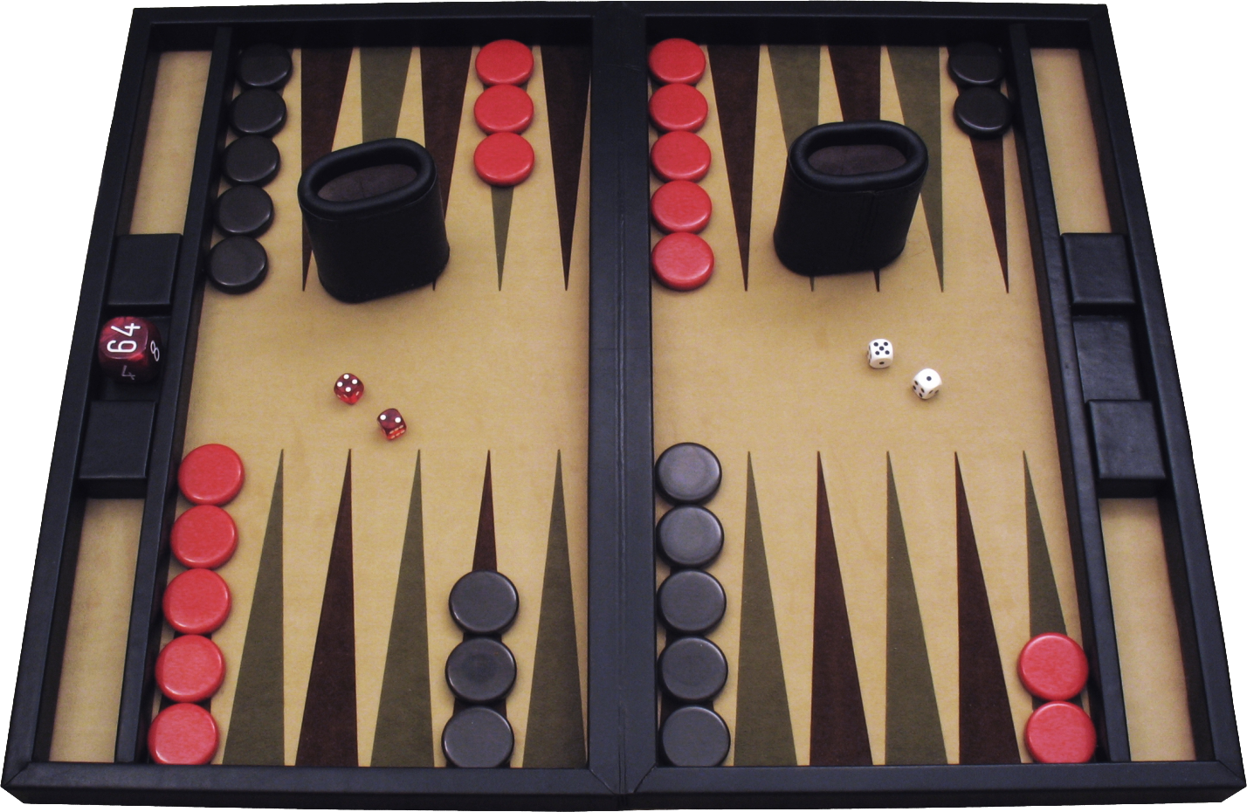
Related Work
3.
TD-gammon: backgammon playing program을 강화학습과 self-play를 이용해 학습한 알고리즘
human-level에 도달
Q-learning과 같은 model-free RL을 사용했으며, 하나의 은닉층을 가지는 multi-layer perceptron을 사용해 가치 함수를 approximate
하지만 backgammon 외의 다른 task에서는 좋지 않은 성능을 보였기 때문에 해당 게임에 대해서만 효과적이라고 알려짐
주사위를 굴리는 task가 가지는 stochasticity가 state space를 탐험하는데 효과적으로 작용해 value function을 스무딩하는 효과를 주었기 때문
model-free 강화학습 알고리즘(eg. Q-learning)에 non-linear function approximator 또는 off-policy를 결합하는 것은 Q-network가 발산하도록 만든다는 것이 밝혀짐.
따라서 대부분의 강화학습 연구는 좀 더 잘 수렴할 수 있도록 linear function approximator에 초점이 맞춰져 있다.
최근 들어서 강화학습에 딥러닝을 결합하려는 시도가 많이 일어나고 있다.
그동안은 environment를 추정하는데 사용되어져 왔다.
본 논문과 가장 유사한 기존 연구는 neural fitted Q-Learning(NFQ)이다.
NFQ: Q-network의 parameter를 업데이트하기 위해 RPROP 알고리즘을 사용해 loss function을 최적화하는 기법
이 기법은 batch update를 사용하기 때문에 iteration 당 계산량이 데이터셋에 비례해서 커진다.
이에 본 논문에서는 SGD를 이용해 계산량을 줄였다.
Notes:
그동안 강화 학습에 있어서 가장 성공적인 알고리즘이라 하면 TD-gammon을 들 수 있다고 합ㄴ디ㅏ.

Slide 10
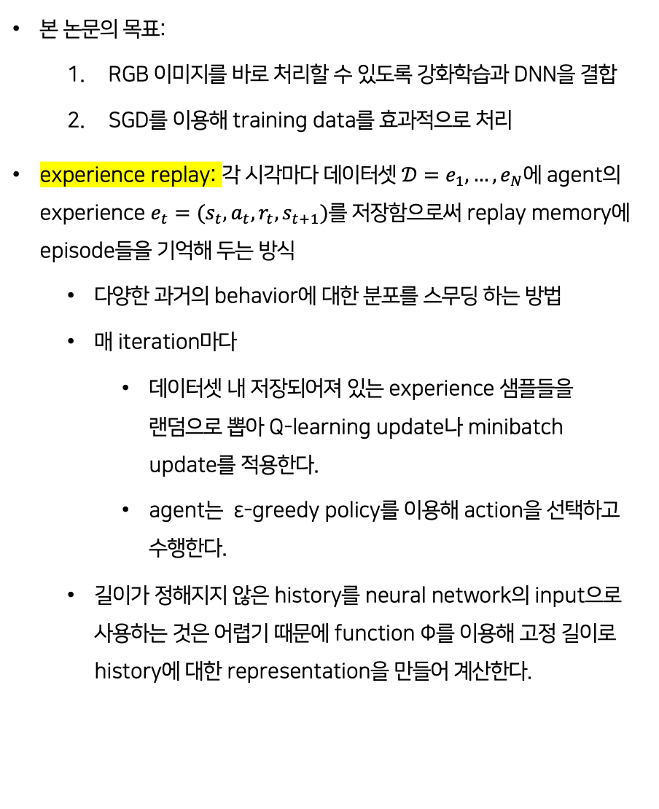
Deep Reinforcement Learning
4.
본 논문의 목표:
RGB 이미지를 바로 처리할 수 있도록 강화학습과 DNN을 결합
SGD를 이용해 training data를 효과적으로 처리
experience replay: 각 시각마다 데이터셋 $𝒟=e_{1},…, e_{N}$에 agent의 experience $e_{t}=(s_{t}, a_{t}, r_{t}, s_{t+1})$를 저장함으로써 replay memory에 episode들을 기억해 두는 방식
다양한 과거의 behavior에 대한 분포를 스무딩 하는 방법
매 iteration마다
데이터셋 내 저장되어져 있는 experience 샘플들을 랜덤으로 뽑아 Q-learning update나 minibatch update를 적용한다.
agent는 ε-greedy policy를 이용해 action을 선택하고 수행한다.
길이가 정해지지 않은 history를 neural network의 input으로 사용하는 것은 어렵기 때문에 function Φ를 이용해 고정 길이로 history에 대한 representation을 만들어 계산한다.
ε-greedy policy 이용해 action 선택
iteration
고정 길이 representation
experience 저장
experience replay

Slide 11
Deep Reinforcement Learning
4.
Deep Q-Learning은 기존의 online Q-Learning과 비교했을 때 다음과 같은 장점을 가진다.
각 experience의 step이 잠재적으로 다양한 시각의 weight update에 이용되기 때문에 데이터 효율성 면에서 좋다.
연속된 샘플들은 서로 강한 상관 관계를 가지기 때문에 그것들을 가지고 바로 학습을 진행하는 것은 효과적이지 않다.
샘플들을 랜덤으로 선택함으로써 상관 관계를 깨뜨리고, 결과적으로 update 과정의 variance를 낮출 수 있다.
on-policy로 학습하는 경우, 현재 parameter들이 학습된 다음에 다음 데이터 샘플을 결정
eg) maximizing action이 ‘move left’인 경우, training sample들은 왼쪽에 위치한 샘플들로만 이뤄지게 될 것.
이렇게 되면 예상치 못한 feedback loop가 발생 + parameter들이 local minimum에 빠지거나 발산하는 경우 발생
experience replay의 경우 off-policy를 사용해야 함
behavior policy(action을 결정하는 policy)와 target policy(current parameter)가 다르기 때문이다.
experience replay를 사용하면
과거 state에 대해 평균을 낸 behavior distribution을 만들어 낼 수 있으며
learning distribution을 스무딩 시켜 parameter에 대한 oscillation이나 divergence을 막을 수 있다.
가장 최근에 발생한 N개의 experience tuple만 replay memory에 저장 + update시 랜덤으로 데이터셋에서 샘플을 뽑는다.
Notes:
e

Slide 12
Preprocessing and Model Architecture
4.1
raw Atari frame: 210 * 160 with 128 color palette
이것을 그대로 사용하는 것은 계산량 면에서 비효율적이기 때문에 차원을 축소하는 전처리를 진행
RGB => gray-scale로 변환하고 110*84로 다운 샘플링
84*84로 playing area를 crop
GPU를 이용한 2D convolution 수행 시 square 형식의 input이여야 하기 때문
function Φ: 전처리 작업 수행
Q-function의 input을 만들어내기 위해 가장 최근 4개의 프레임(4개의 프레임이 하나의 화면을 구성)에 대해 전처리 진행 + 저장
Q-function을 parameterize하기 위해 가능한 action에 대해 각각 분리된 output unit을 만들어서 사용한다.
이때 input으로는 state representation(history)를 받는다.
이렇게 되면 output은 input에서 수행 가능한 action들의 Q-value가 된다.
한번의 forward pass로 주어진 state에 대해 가능한 모든 action의 Q-value를 계산할 수 있기 때문에 효율적이다.
Notes:
e

Slide 13
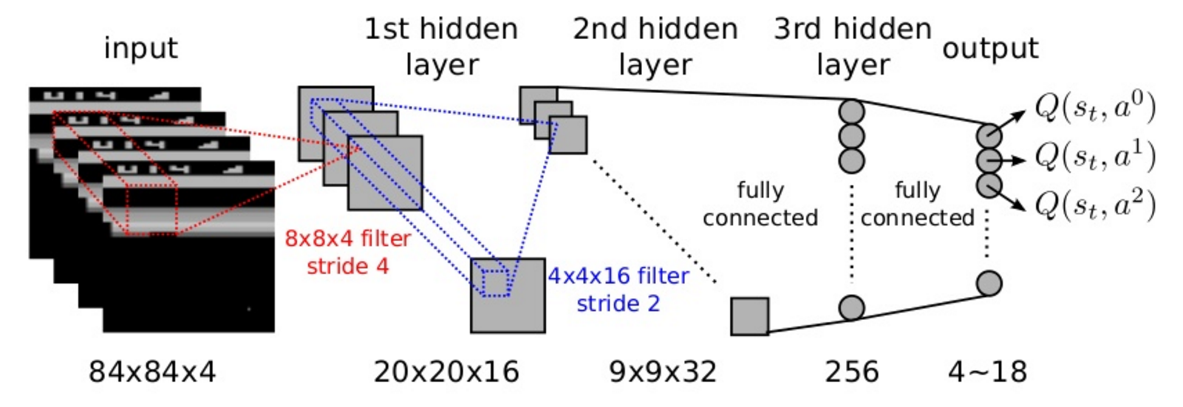
Preprocessing and Model Architecture
4.1
구조
input: Φ를 통해 전처리 한 84*84*4 image
첫번째 은닉층: 16개의 8*8 필터(stride=4)로 합성곱 연산 수행 후 rectifier non-linearlity(eg. relu) 수행
두번째 은닉층: 32개의 4*4 필터(stride=2)로 합성곱 연산 수행 후 rectifier non-linearity 수행
마지막 은닉층: 256개의 rectifier unit으로 구성된 fully-connected layer
출력층: 가능한 action에 대한 single output을 가지는 fully-connected layer
가능한 action은 게임의 종류에 따라 4 ~ 18개로 구성
Notes:
e

Slide 14
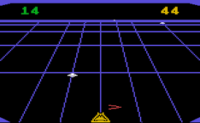
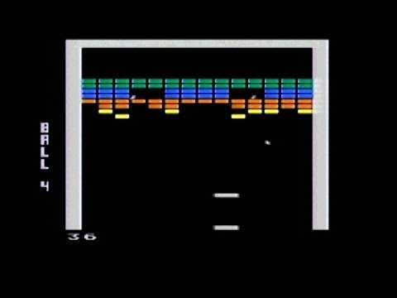
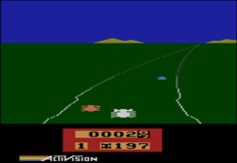
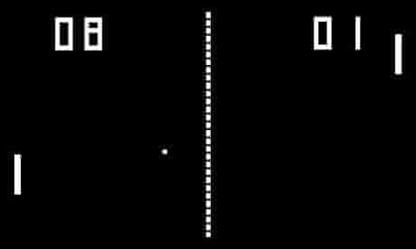
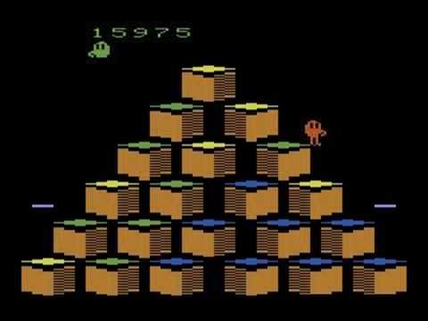
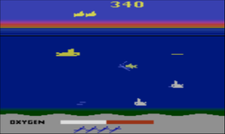
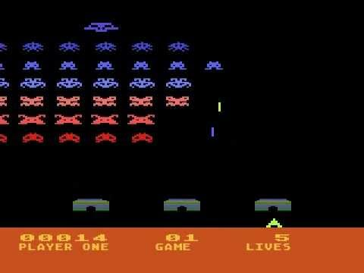
Experiments
5.
7개의 ATARI game에 대해 실험 진행: Beam Rider, Breakout, Enduro, Pong, Q*bert, Seaquest, Space Invaders
각 게임에 대해서는 동일한 네트워크 구조, 학습 알고리즘, 하이퍼 파라미터 사용
game-specific 정보 없이도 다양한 게임에 적용할 수 있음을 보임
게임마다 score scale이 다르기 때문에 학습 시 각 게임 별 reward structure만 수정
positive reward : 1 / negative reward: -1 / unchanged: 0
게임들의 error derivative의 scale을 제한하고, 같은 학습률을 적용할 수 있음
하지만 reward들 간 차이를 반영하지 못하기 때문에 학습에 영향을 줄 수도 있음
minibatch = 32인 RMSProp 알고리즘 이용
behavior policy: ε-greedy
첫 100만개의 프레임까지는 0.1 간격으로 1에서 0.1까지 ε값이 감소, 그 후로는 0.1로 고정
1000만개의 프레임으로 학습을 진행, replay memory는 가장 최근의 100만개의 프레임을 저장
Simple frame-skipping technique 사용
모든 프레임을 선택하는 것이 아니라 k의 배수번째 프레임을 선택
Space Invader를 제외한 모든 게임: k=4 / Space Invader: k=3
단순히 각 프레임을 선택하는 것이 skip하는 것 보다 계산량은 적지만, 런타임을 증가시키지 않고도 agent가 k배 많은 게임을 경험하도록 만들어준다.
Notes:
e

Slide 15
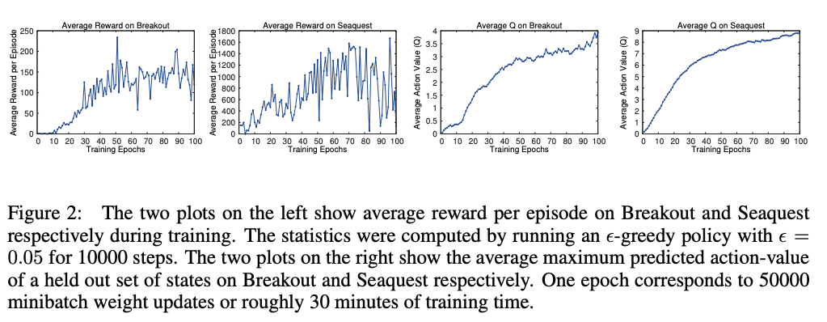
Training and Stability
5.1
Supervised Learning: valid set을 이용해 학습 과정을 평가함으로써 performance에 대해 살펴볼 수 있음 / 강화학습: 실험 과정을 평가하는 것이 쉽지 않음
따라서 이를 살펴보기 위해 두가지 metric을 사용해 실험을 진행해보았다.
1) average reward
단순히 total reward를 사용하는 경우, noisy한 것을 확인할 수 있음(왼쪽 2개의 그래프) => evaluation metric으로 사용하기 적절지 않아 보임
policy의 weight가 조금만 달라져도 policy가 방문하는 state의 distibution이 크게 변할 수 있기 때문
2) average action value(Q): 현재 state에서 policy를 수행했을 때 얻는 discounted reward
오른쪽 그래프를 보면 Average Q값이 더 스무스하게 증가하고 있음을 볼 수 있다.
안정적인 결과를 보임!
이론적으로는 Q가 수렴한다는 보장을 하지는 못하지만, 이 실험을 통해 강화학습을 NN에 적용했을 때 안정적으로 학습이 되고 있음을 확인
Notes:
average action value의 경우 랜덤 폴리시로 초기화

Slide 16
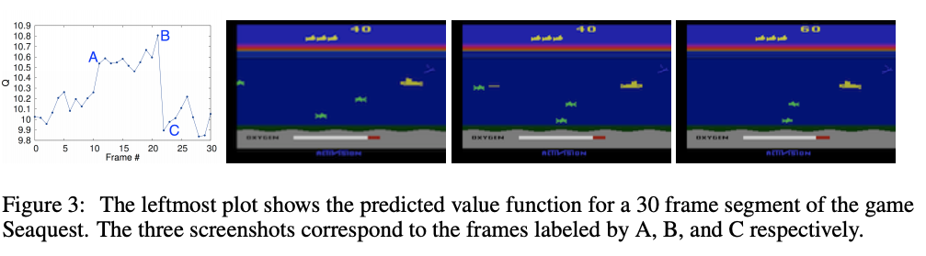
Visualizing the Value Function
5.2
Figure 3: 게임 Seaquest에서 학습한 value function에 대한 시각화
point A: 스크린의 가장 왼쪽에 적이 등장함과 동시에 예측값이 급격히 상승
point B: Agent가 enemy를 향해 어뢰를 발사하고, 어뢰가 enemy를 맞추기 직전에 예측값이 가장 peak를 찍는다.
point C: enemy가 없어지자 예측값이 급격히 하락한다.
이벤트 시퀀스에 대해 reasonable한 value function을 학습해 내고 있다는 것을 보여준다.
Notes:
average action value의 경우 랜덤 폴리시로 초기화

Slide 17
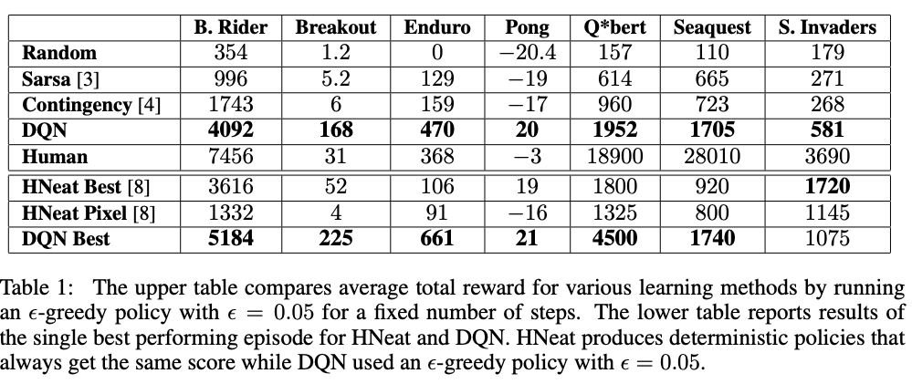
Main Evaluation
5.3
RL
본 논문
evolutionary policy search approach
강화학습에서 좋은 결과를 보여줬던 모델들을 사용해 성능을 비교했다.
Human: 각 게임을 두시간동안 플레이 한 후 얻은 reward의 중간값 사용
이 중 Q*bert, Seaquest, Space Invader를 제외하면 사람보다 더 좋은 결과를 보여줌.
위의 세가지 게임은 긴 시간동안 진행하는 게임이기 때문에 네트워크가 strategy를 찾는데 어려움이 존재했다.
Notes:
Sarsa: Sarsa 알고리즘을 사용해 hand-engineered 된 Atari task의 feature들을 linear policy를 이용해 학습 + 가장 성능이 좋은 feature set의 점수를 report
Contingency: Sarsa와 같은 접근 방식을 사용하지만 agent control에 의한 screen representation을 feature set에 추가해 학습
---
evolutionary policy search approach
HNeat Best: hand-engineered object detector algorithm으로 output은 location과 object의 타입이 된다.
HNeat Pixel => 위에를 픽셀 단위로!

Slide 18
Conclusion
6.
Deep Learning 모델을 사용한 Reinforcement Learning 기법을 제안했다.
RL의 deep network를 좀 더 쉽게 학습하기 위해 experience replay memory와 stochastic minibatch update를 결합한 online Q-learning 기법을 도입했다.
게임 별 구조나 하이 파라미터의 수정 없이 7개 중 6개의 게임에 대해 sota 결과를 보였다.

